Slide 1
반려동물백서
이연수, 신희원, 전준희, 채민선, 천경우

Slide 2
기획
기획의도
반려동물에 대한 다양한 지식제공
서비스 내용
여러 종류의 반려동물의 사육조건, 음식, 습성, 주의사항 에 대한
정보를 제공

Slide 3

Service Concept
자신의 반려동물에 대한 정보 를
여러 곳에서 찾아다니지 않고 반려동물백서 에서
한 번에 모아 볼 수있게

Slide 4
Design Concept
Main Color
&
Sub Color
&
&

Slide 5
IA
HOME 화면
자유게시판
공지사항
Animals (대분류)
로그인，회원가입
설치류
어류
조류
파충류
포유류
사육 조건, 음식, 습성, 주의사항

Slide 6
사용된 테이블
동물정보
회원정보
체크리스트
나의 반려동물
공지사항
자유게시판

Slide 7
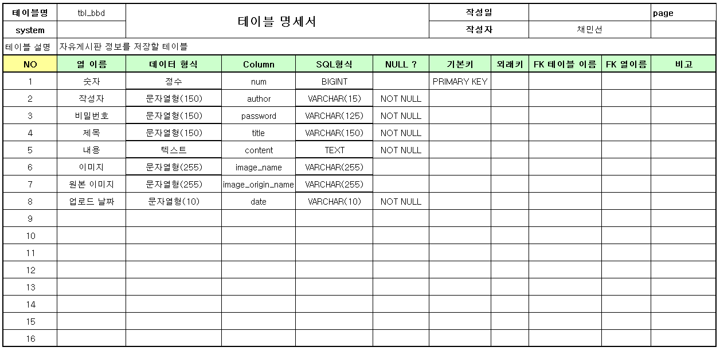
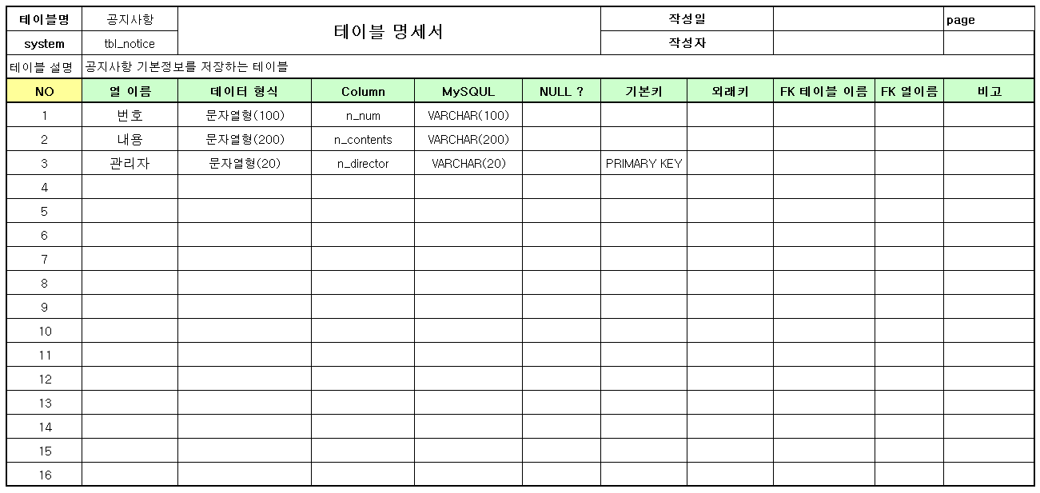
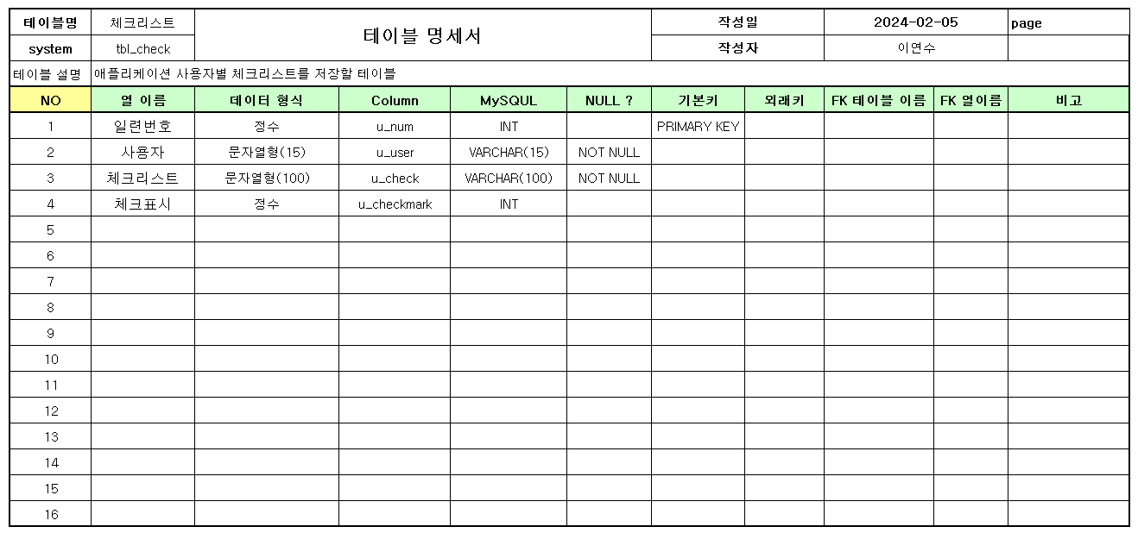
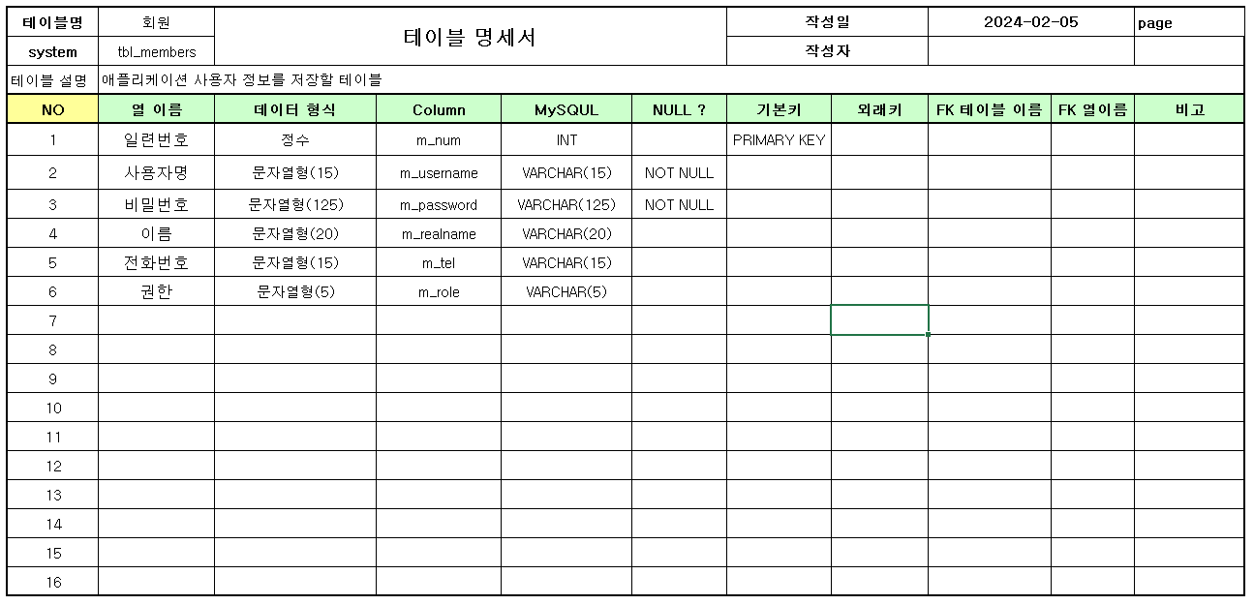
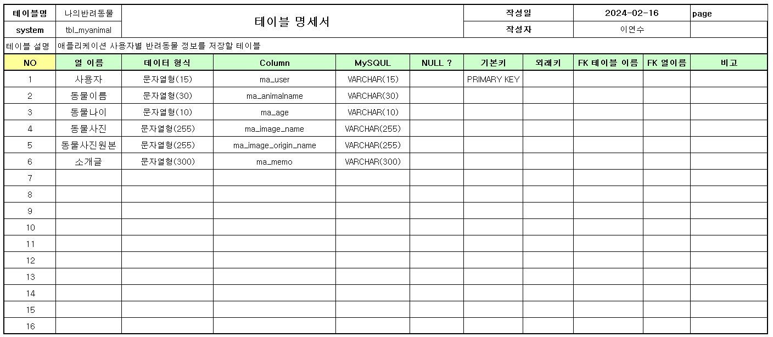
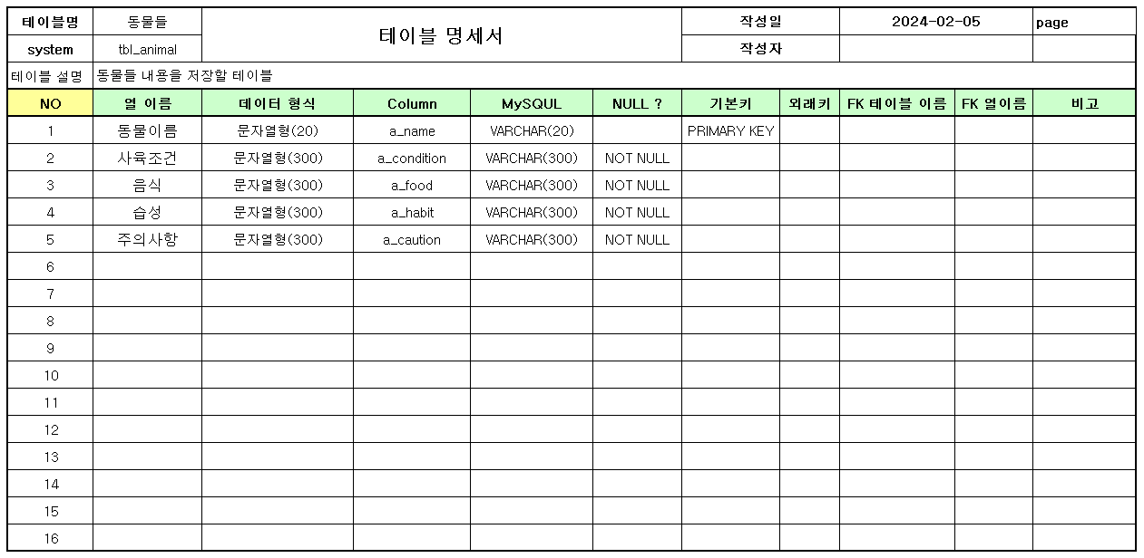
테이블 명세서

Slide 8
Design Output

Slide 9
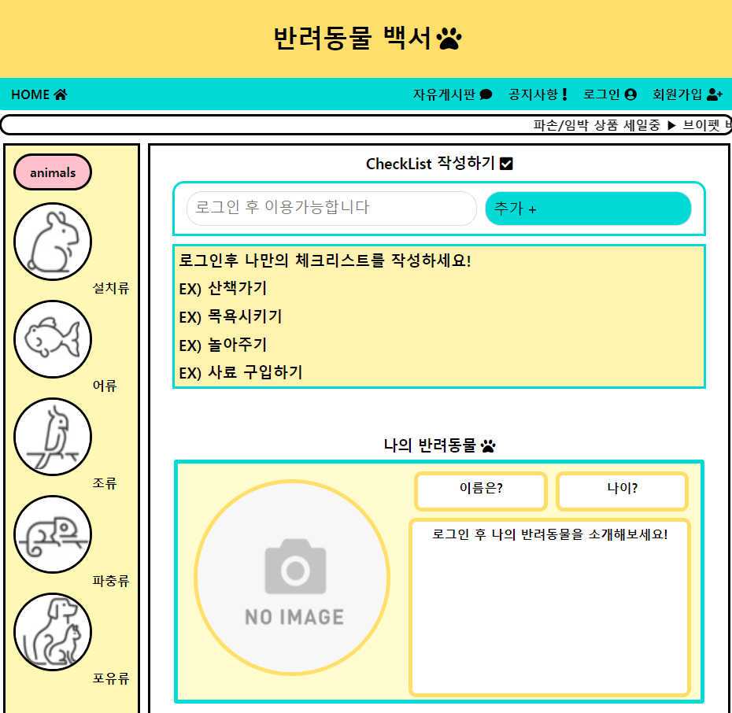
이연수
Design Output
HOME 화면
자유게시판, 공지사항 등
각각의 화면으로 이동할 메뉴 구현
각각의 동물 탭으로
이동이 가능한 동물 메뉴 구현
할일 목록 체크리스트 기능
나의 반려동물 소개페이지

Slide 10
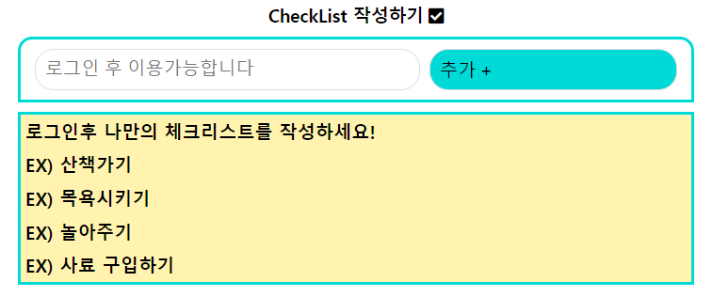
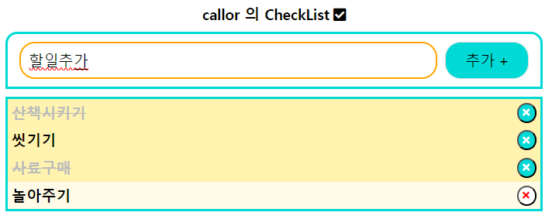
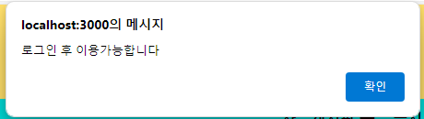
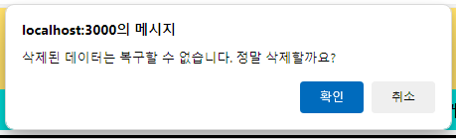
로그인 전
로그인 후
Design Output
CheckList
로그인 후 CheckList를 사용하여
해야할 일을 입력해 추가,
삭제, 완료가 가능

Slide 11
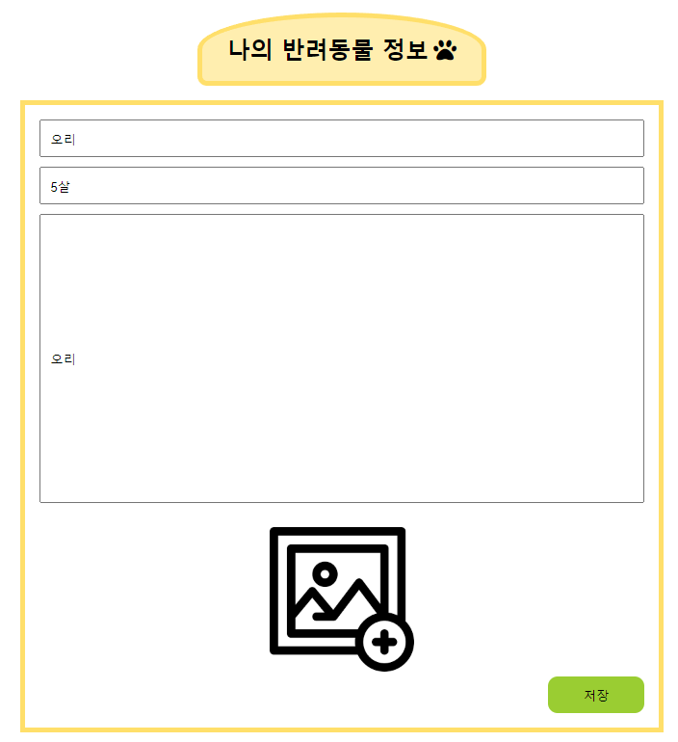
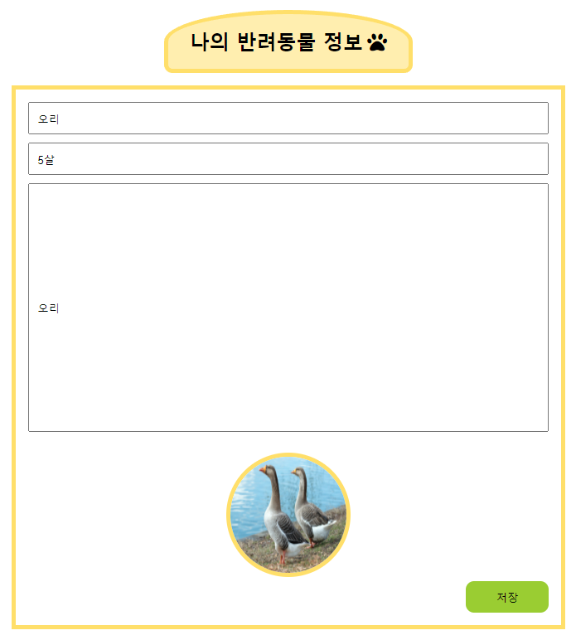
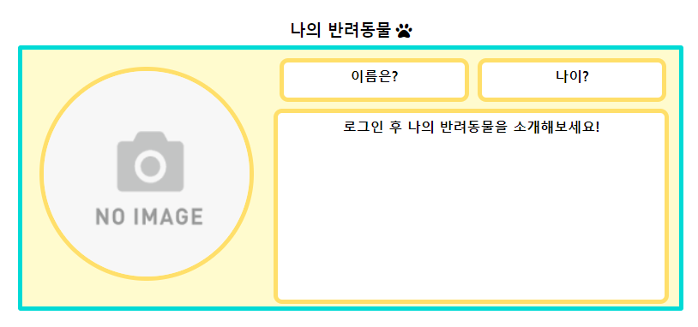
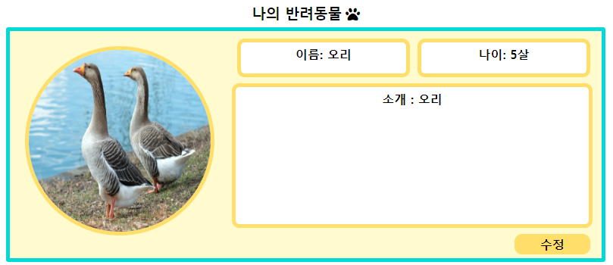
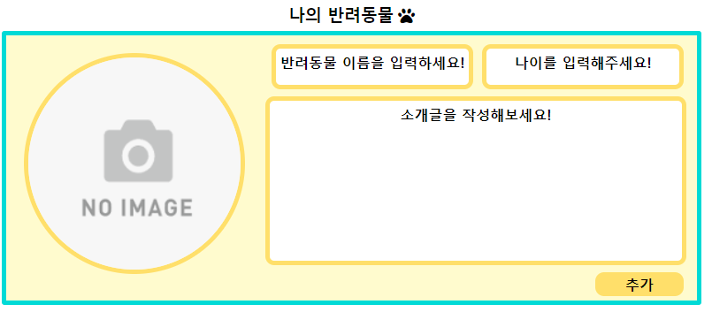
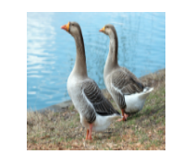
Design Output
나의 반려동물
나의 반려동물 정보를
등록할 수 있는 페이지

Slide 12
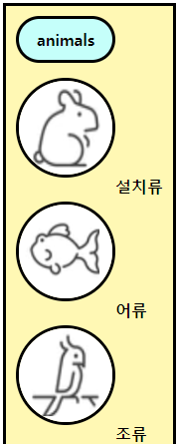
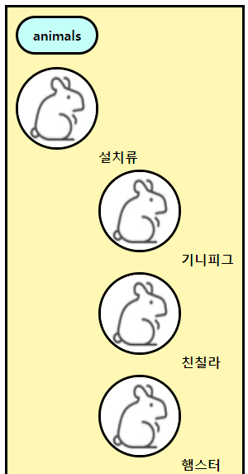
Design Output
대분류
소분류
Animals Menu
대분류를
아이콘으로 알기쉽게 보여줌
이 동물메뉴는 좌측고정
Sub Menu
대분류에 마우스를 올리면
하위 메뉴가 나오는 목록을 구현

Slide 13
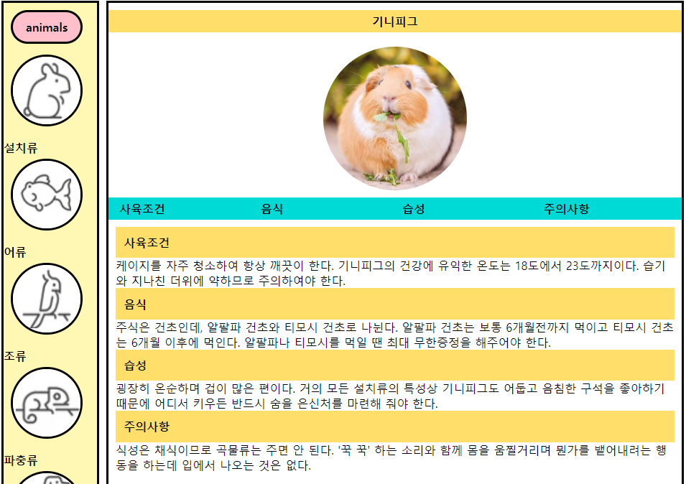
Design Output
소분류내용
메뉴 클릭시 해당 내용이동
기능

Slide 14
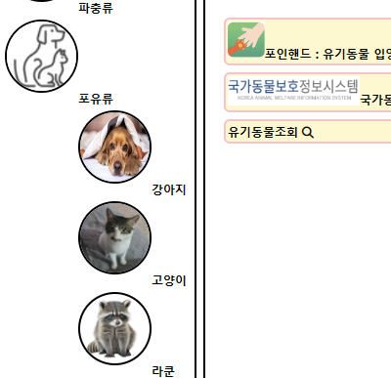
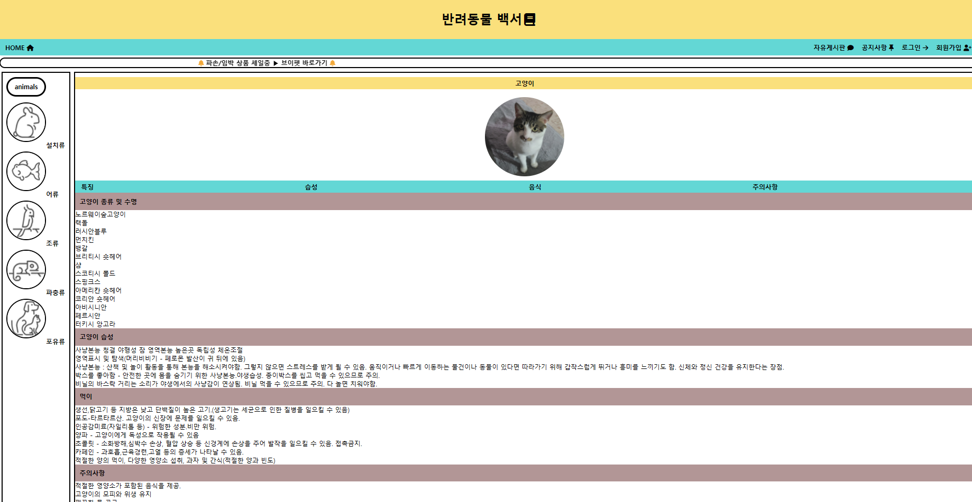
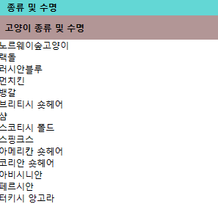
신희원
3
1
2
포유류 배너
1 화면 왼쪽 ‘animals’ -> ‘포유류’ 배너에 마우스를 올리면 동물의 이미지와 이름이 나오도록 구현.
2 각 동물의 사진을 클릭하면 해당 동물에 대한 정보를 제공하도록 구현하였음.
3 한 가지 동물에도 종류가 여러가지이기 때문에 종을 구분함.
각 종을 클릭하게 되면 그에 맞는 정보들을 세분화 하여 구현 할 예정.

Slide 15
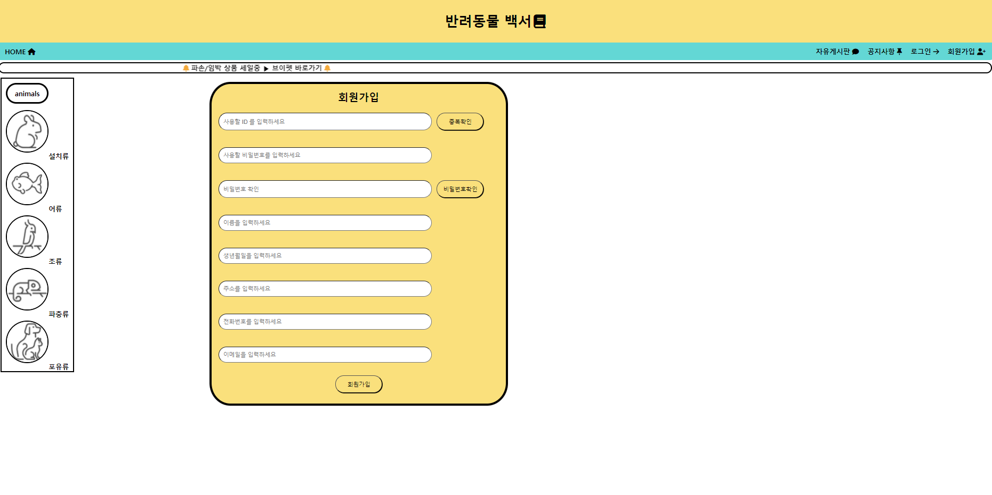
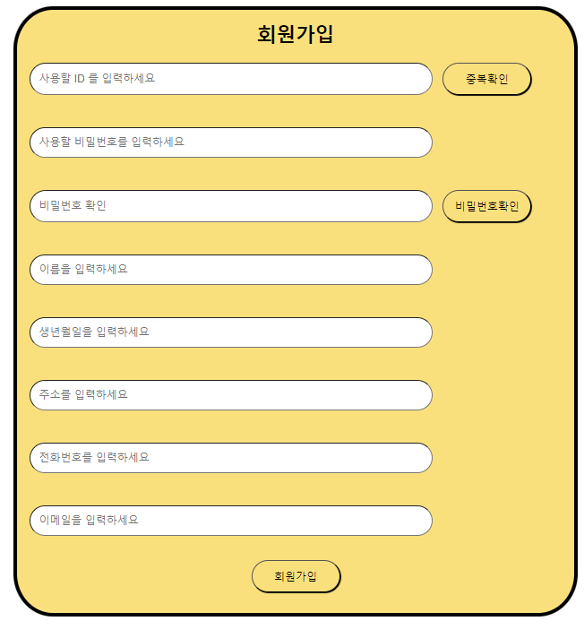
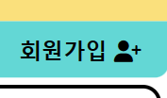
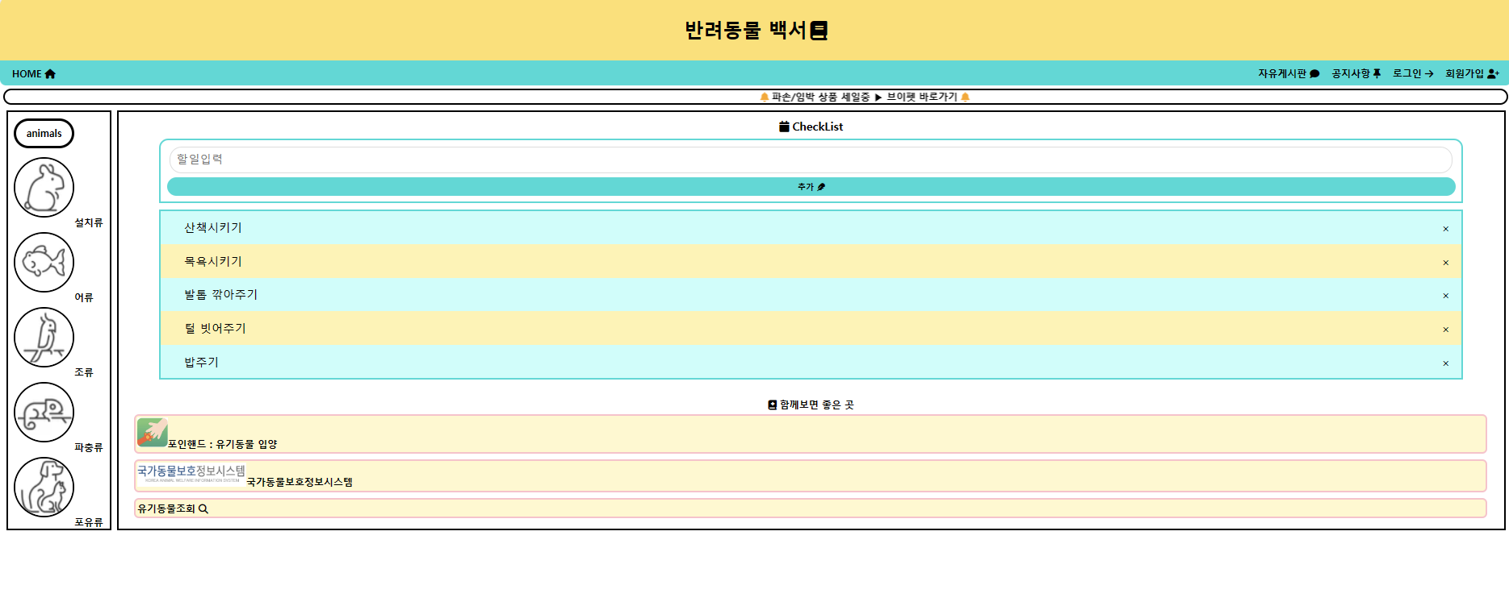
회원가입 화면
화면 우측 상단에 있는 ＇회원가입＇ 메뉴를 클릭 시 회원가입이 가능하도록 화면을 구현하였음.
이용자의 ID, 비밀번호, 이름, 생년월일, 주소, 전화번호, 이메일을 입력하고 회원가입 버튼을 누르면 완료.
회원정보 중복검사 및 데이터베이스에 저장은 구현 예정.

Slide 16
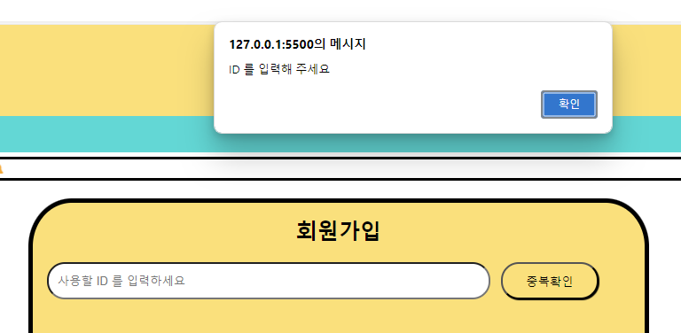
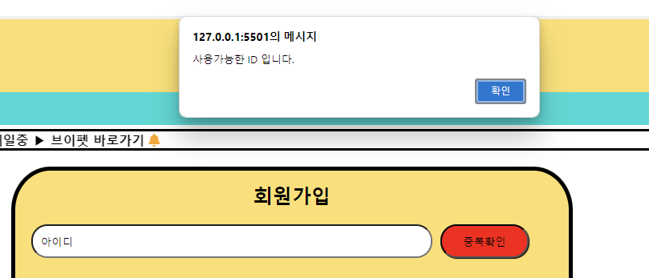
1
2
회원가입 화면
1. 입력창이 빈칸인 상태에서 회원가입 버튼을 누르면 입력하라는 알림과 함께 입력창으로 커서가 이동하도록 구현하였음.
2. 사용할 아이디를 입력하고 중복확인 버튼을 눌렀을 때 “사용 가능한 ID 입니다” 라는 알림이 나오도록 구현.
회원 정보를 저장할 데이터베이스를 구축한 후에는 아이디 중복이 된다면 사용중인 아이디임을 알리도록 구현 할 예정.

Slide 17
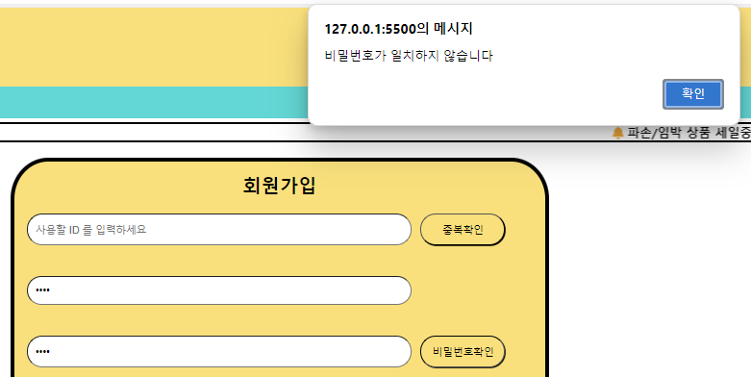
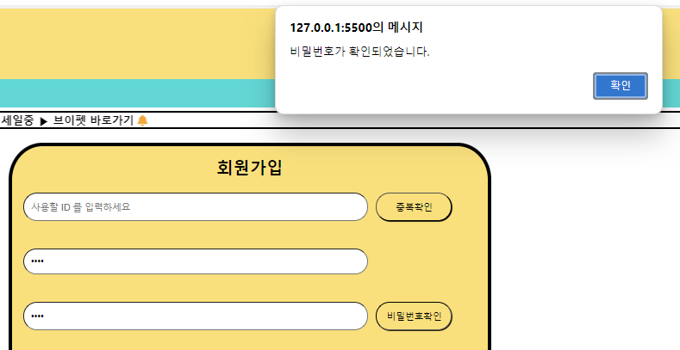
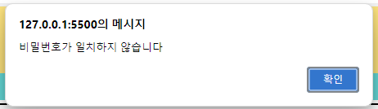
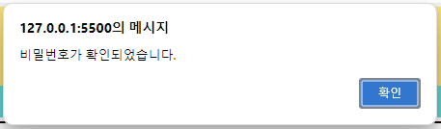
1
２
회원가입 화면
1. 비밀번호와 비밀번호 확인의 값이 일치하지 않으면，＂비밀번호가 일치하지 않습니다＂ 라는 알림이 나옴．
2. 비밀번호와 비밀번호 확인의 값이 일치하면，＂비밀번호가 확인되었습니다＂ 라는 알림이 나옴．

Slide 18
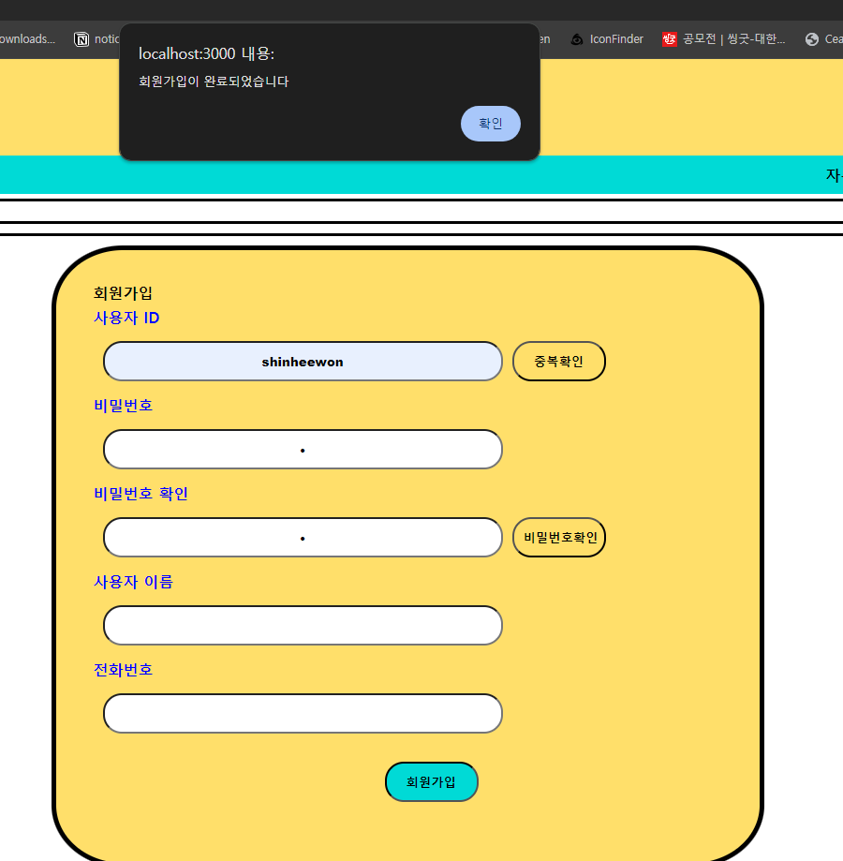
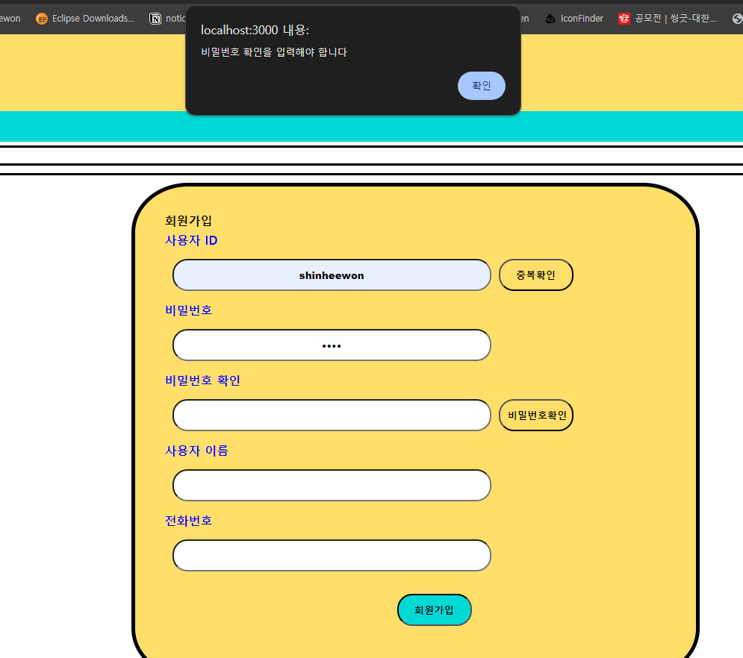
1
2
회원가입 화면
1. Not Null 값으로 설정한 사용자 ID 와 비밀번호를 입력한 후 ‘회원가입’ 버튼을 클릭하면
“회원가입이 완료되었습니다” 라는 문구가 나오고 로그인 화면으로 이동.
2. ‘비밀번호 확인’ 입력 칸에 값을 입력하지 않고 회원가입 버튼을 누른 상태.
사용자 ID, 비밀번호, 비밀번호 확인 중 하나라도 값이 입력되지 않으면 회원가입을 할 수 없음.

Slide 19
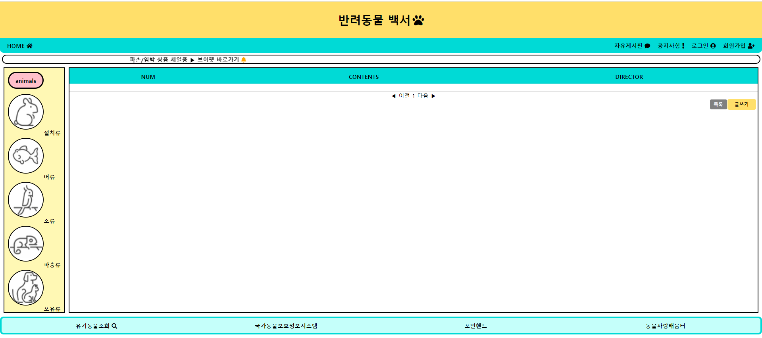
전준희
공지사항 화면
우측상단 공지사항 버튼 클릭시 공지사항 창으로 이동.

Slide 20
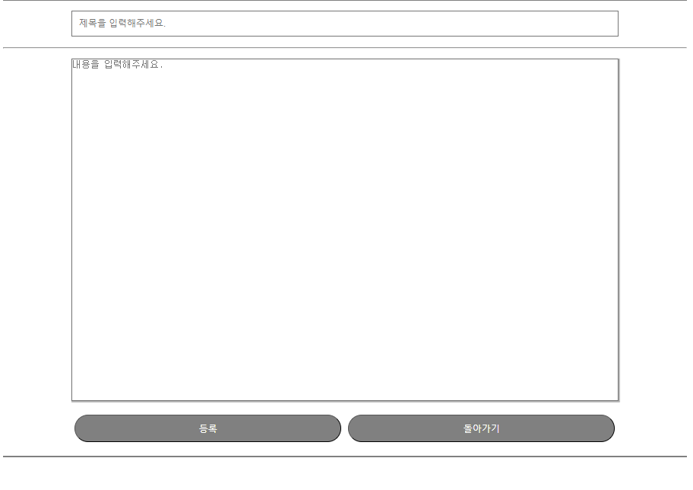
1. 제목, 내용칸 작성, 등록버튼,돌아가기버튼 생성
2. 돌아가기버튼 클릭시 공지사항 위치로 이동
3. 등록클릭시 내용 추가

Slide 21
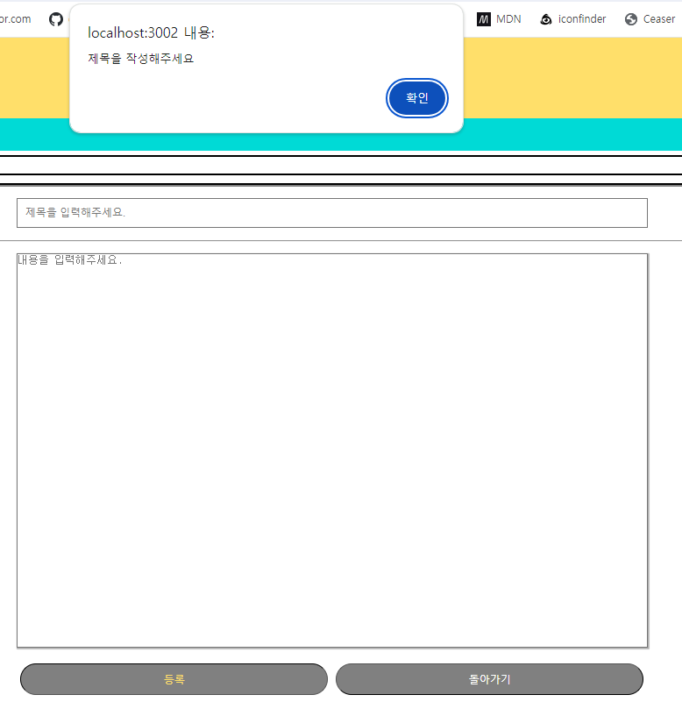
제목이 빈칸인 상태로 등록버튼 클릭시 알람창 생성

Slide 22
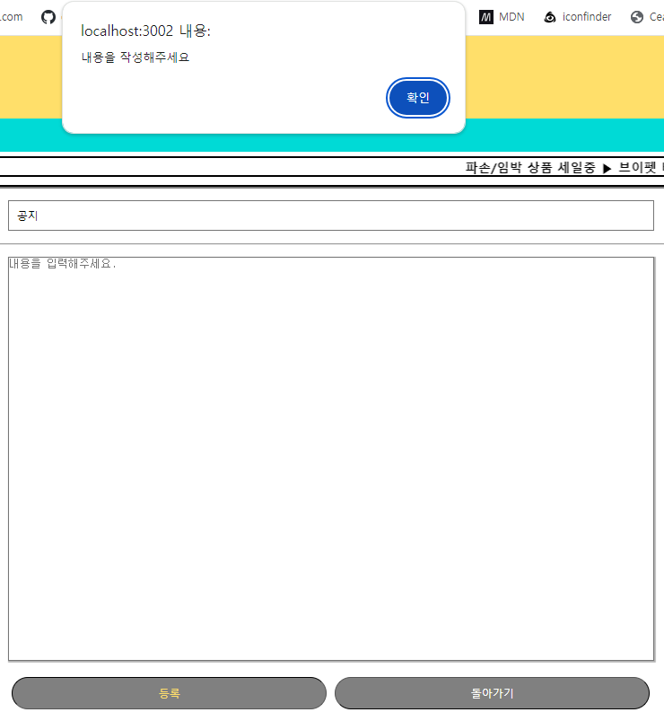
내용이 빈칸인 상태로 등록버튼 클릭시 알람창 생성

Slide 23
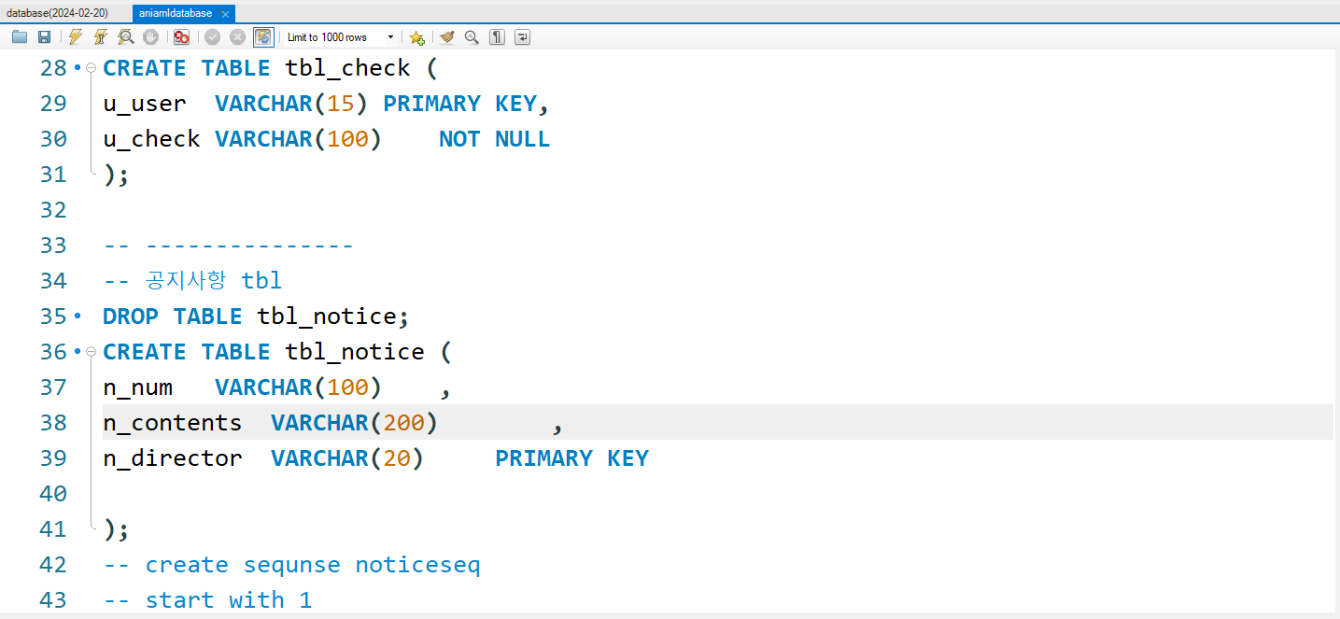
SQL에 내용 작성 후 연동

Slide 24
채민선
Design Output
자유게시판 화면 설계
자유게시판 작성
자유게시판 구현
글 작성으로 게시물을 추가하여 화면에 보이게끔 구현했다.
자유게시판 화면을 SQL 테이블과 연동.
자유게시판 조회, 삭제, 업데이트
자유게시판 인증
자유게시판 목록, 조회 검색 구현
자유게시판을 이용할 시 유저임을
인증하고 진행할 수 있게끔 화면 설계.
삭제 및 업데이트는 유저 인증 후 실행
이미지 업로드 구현

Slide 25
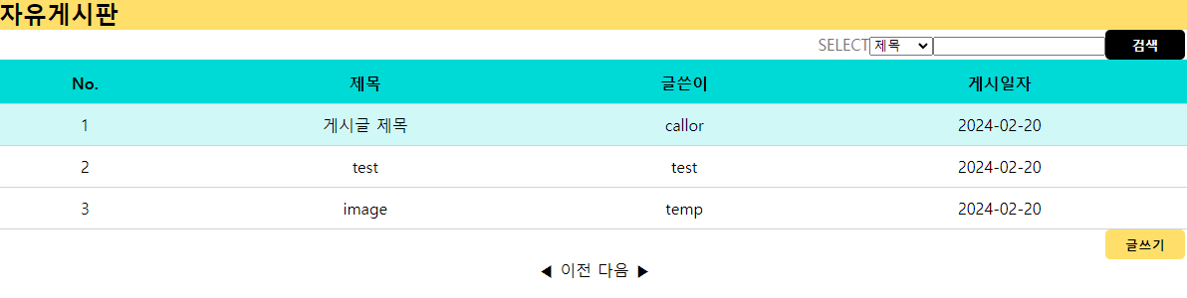
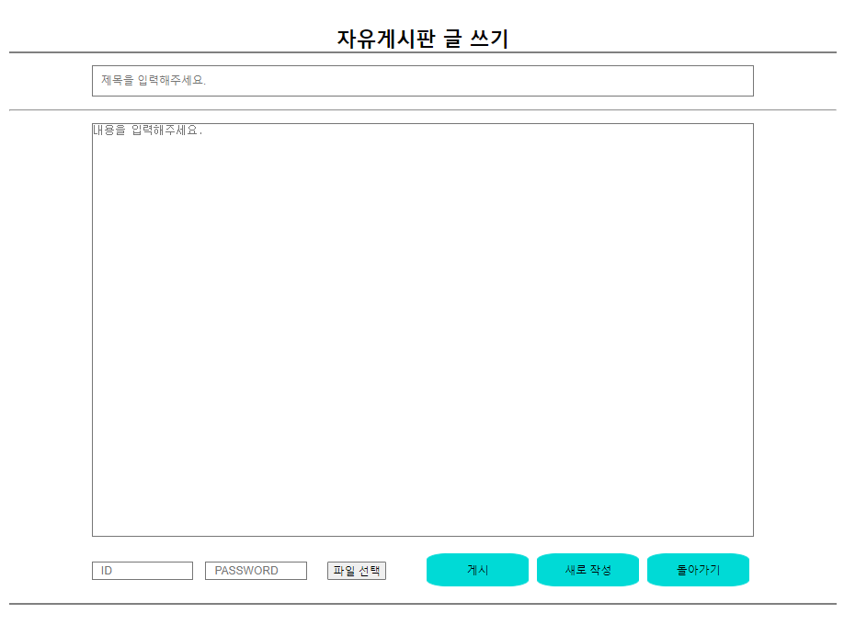
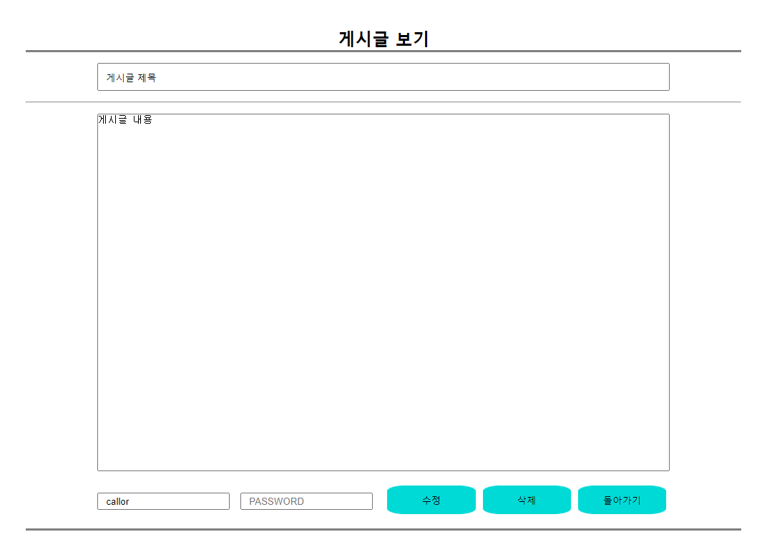
게시글 목록
SQL 과 연동해 게시물 리스트 출력.
글쓰기 버튼으로는 게시물을 작성해서 추가할 수 있음.테이블을 클릭하면
디테일을 볼 수 있다. 디테일 화면에서는 수정 및 삭제가 가능.

Slide 26
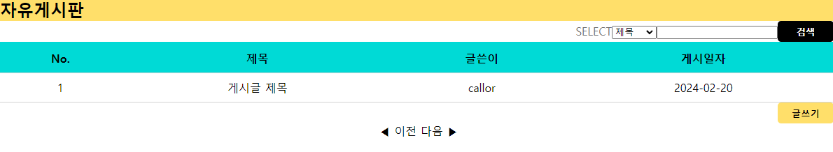
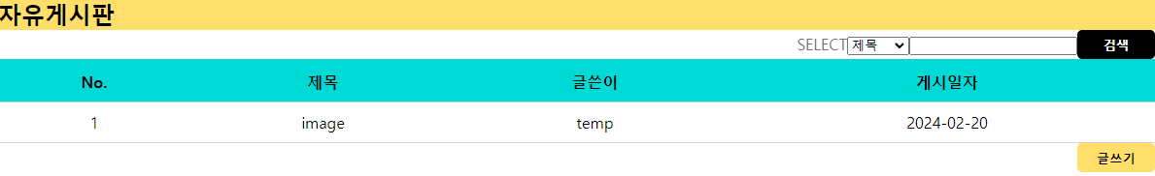
검색 기능
제목, 글쓴이 별로 검색하면, 그에 따른 결과 출력 기능 구현.

Slide 27
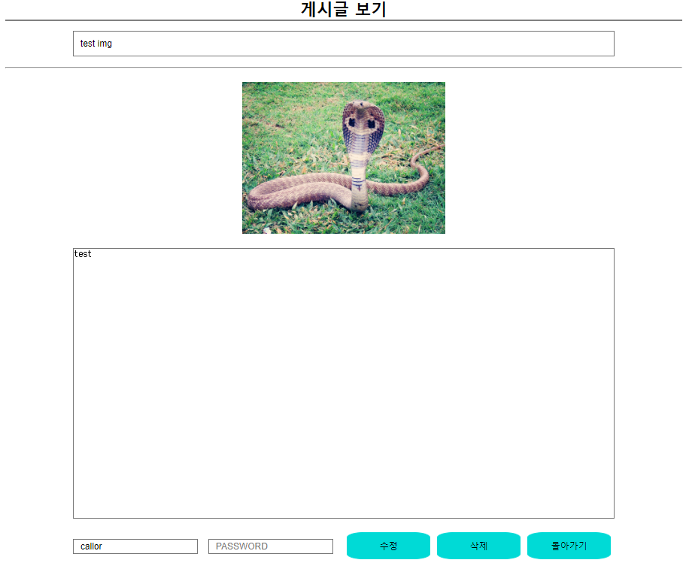
이미지 파일
이미지 업로드 기능. 이미지가 있는 게시글과 없는 게시글은 출력되는 화면에 차이가 있다.

Slide 28
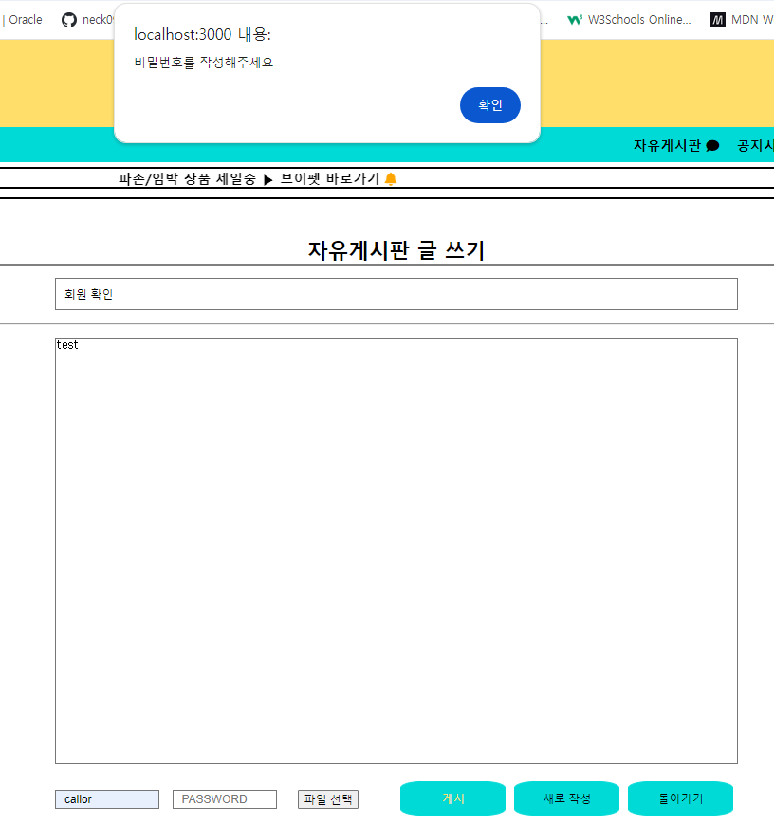
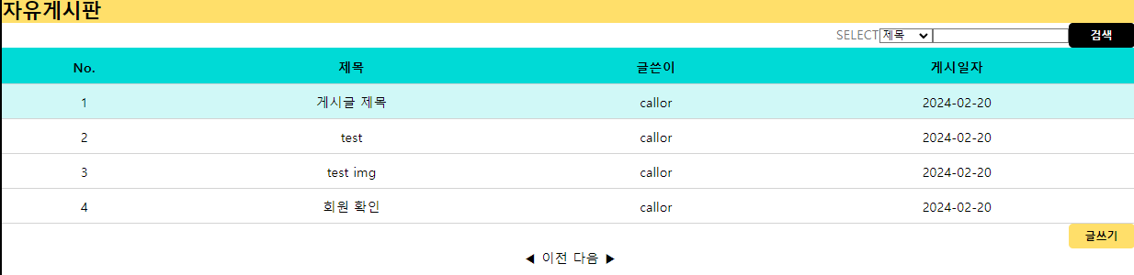
게시글 등록, 수정, 삭제
게시글 등록, 수정, 삭제 기능.
게시글을 등록, 수정, 삭제 시 회원 확인을 먼저 수행한다.
아이디나 비밀번호가 틀릴 시엔 화면에 다음과 같은 문구 출력
회원정보가 정상적으로 확인되면 업로드(수정, 삭제) 완료.

Slide 29
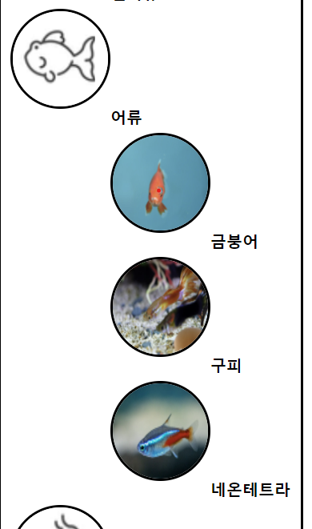
천경우
Design Output
어류 배너
설명
화면 왼쪽에 animals 배너에 어류부분에 마우스를 올리면
물고기들의 사진,이름,을 보여지게 하고 클릭하면 그 물고기에
대한 설명을 볼 수 있도록 구현했다

Slide 30
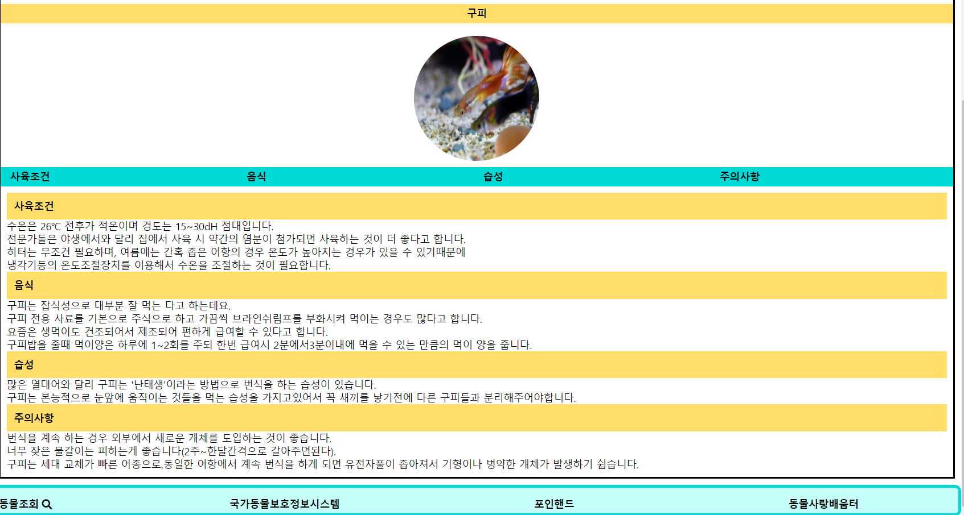
Design Output
어류
설명
어류 배너에서 물고기에 종류 중 하나를 클릭하면
해당 물고기에 대한 정보를 보여주는 페이지로 이동

Slide 31

Design Output
로그인 화면
우측 상단에 로그인 을 클릭 하면
로그인 페이지로 이동
ID,PASSWORD 구분하기 쉽게 만들고
둘 중 하나라도 입력을 안 하게 되면
로그인이 안되도록 구현
(아이디,비밀번호 입력하라는 창)뜨고
입력이 안 된 부분에 커서 select 되게끔
구현했습니다

Slide 32

Design Output
아이디 비밀번호 찾기 화면
로그인 페이지 하단에 아이디 비밀번호 찾기
클릭하면 넘어가는 페이지
찾고자 하는 게 무엇인지 보여주는 페이지
(아이디 , 비밀번호)

Slide 33



Design Output
아이디 찾기 화면
아이디 찾기 클릭 시 넘어가는 페이지
입력란에 입력을 안 하게 되면 알림창
뜨도록 구현 , 전부 입력하고 다음 버튼
클릭하게 되면 인증번호 발송 하고
로그인 페이지로 다시 이동하게끔 구현

Slide 34

Design Output
비밀번호 찾기 화면
비밀번호 찾기 클릭 시 넘어가는 페이지
입력란에 입력을 안 하게 되면 알림창
뜨도록 구현 , 전부 입력하고 다음 버튼
클릭하게 되면 인증번호 발송 하고
로그인 페이지로 다시 이동하게끔 구현

Slide 35





Member
이연수
신희원
전준희
채민선
천경우
홈 화면 / 메뉴
설치류
조장
회원가입
포유류
공지사항
조류
자유게시판
파충류
로그인
어류

Slide 36
감사합니다

